Slide 1
유아기 놀이
다문화가족 이중언어환경조성을 위한
부모-자녀 놀이활동
15. 우리 가족의 하루

Slide 2

준비해 주세요 : 종이, 연필
1. 아이와 오늘 하루 동안 있었던 일에 대해 이야기해봅니다.
오늘 아침에 일어나서 무엇을 했니?
점심 때 유치원(어린이집)에서 무슨 놀이를 했니?
저녁을 먹고 나서 무엇을 했니?
2. 우리 가족이 아침, 점심, 저녁 때 했던 일에 대해 서로 이야기를
해 봅니다.
아빠는 아침(점심, 저녁)에 무엇을 하고 계셨는지 이야기를 들어보자.
엄마는 아침(점심, 저녁)에 무엇을 하고 계셨는지 이야기를 들어보자.
동생은 아침(점심, 저녁)에 무엇을 하고 있었는지 이야기를 들어보자.

Slide 3
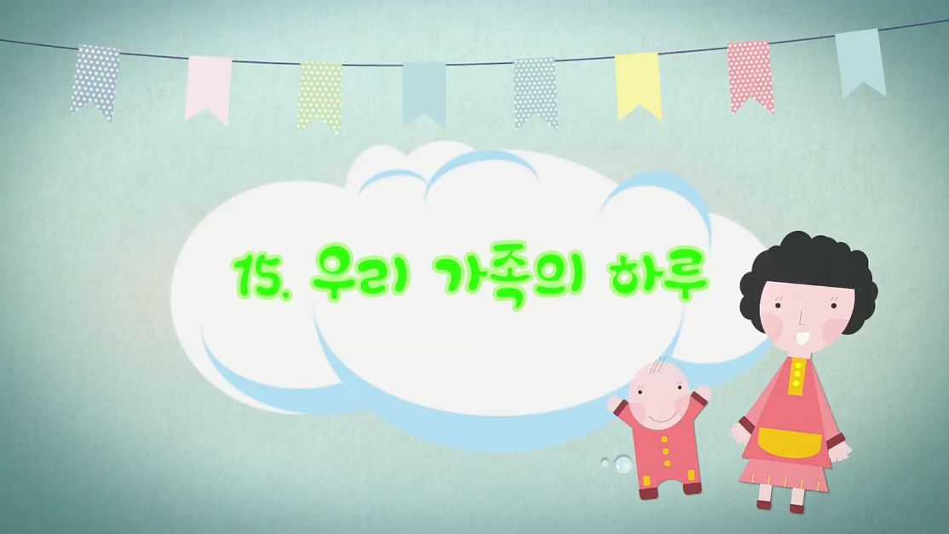
3. 이야기를 모아서 ‘우리 가족의 하루’ 동시를 지어봅니다.
아침에 아빠는~ 엄마는~ 나는~ 동생은~
점심에 아빠는~ 엄마는~ 나는~ 동생은~
저녁에 아빠는~ 엄마는~ 나는~ 동생은~
화면을 클릭하여
함께 영상을 볼까요?

Slide 4
알아두세요
이야기를 나누면서 시간의 흐름에 따른 변화를 유아가
알 수 있도록 해줍니다.
아이가 말하는 아침, 점심, 저녁 단어들을 엄마 나라의
말로도 함께 반복해서 표현해 줍니다.
엄마의 하루를 간단하게 엄마의 모국어로 말해줍니다.
엄마가 아이의 하루 일과가 궁금하듯이 아이도
엄마의 하루가 궁금하답니다.

Slide 5
이렇게도 놀아주세요
‘나의 하루 이야기’를 그림으로 그려 책으로 만들어 봅니다.
아이의 출생부터 지금까지의 나이별 사진을 보면서
달라진 점에 대해 이야기 나누어 봅니다.
아이의 성장과정 사진을 이용하여 ‘○○이의 성장 책’을
만들어 봅니다.
엄마의 어렸을 때 사진을 보여줍니다.
엄마도 소중하고 사랑받는 아이였음을 알려줍니다.
그리고 엄마의 어렸을 때 이야기도 들려줍니다.

Slide 6
아이가 아빠에게 하루에 있었던 일을 이야기 해 줄 때마다
“아빠에게 이야기 를 들려줘서 고맙다.”고 자주 말 해 줍니다.
그리고 아빠는 아이에게 “○○의 이야기를 아빠에게 내일도
또 들려주렴.”이라고 말해 줍니다.
엄마의 모국어를 아이에게 들려주세요
하루 :
아침 :
점심 :
저녁 :

